Slide 1
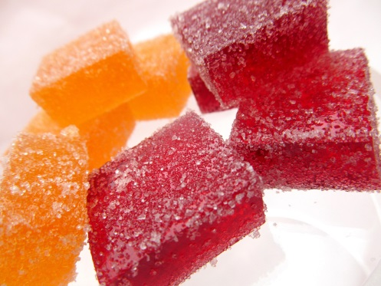
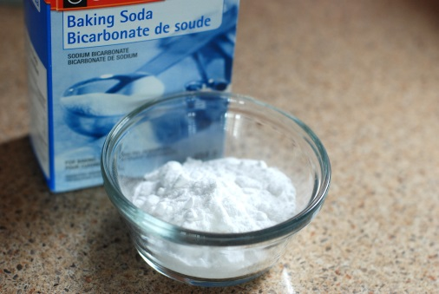
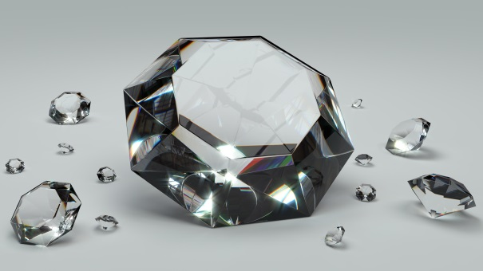

Slide 2
Gjennomsiktig
Hydrofob
Metallisk
Bøyelig
Hard
Vannløselig
Lite reaktiv
Myk
Glatt

Slide 3
Lavt smeltepunkt
Isolerende
Tung
Høyt smeltepunkt
Ruglete
Porøs
Strømledende
Blank
Liten massetetthet

